Slide 1
Спољнополитички поступци претежно везани за привреду
Београд, децембар 2024.

Slide 2
Економско државништво
Економско државништво (Болдвин) – понуда економских награда или спречавање остваривања економске користи како би се међународни актер натерао да се понаша онако како се иначе не би понашао
Рационалистичка логика

Slide 3
Циљеви санкција (Мастандуно)
Утицај на спољну политику земље
Утицај на унутрашњу политику земље
Јачање или слабљење економских и војних потенцијала земље
Поткопавање режима

Slide 4
Класификација професора Димитријевића
царине,
квантитативна спољнотрговинска ограничења,
квалитативна спољнотрговинска ограничења,
спољнотрговински монопол државе,
забране увоза и извоза,
продирање на страно тржиште,
економска помоћ

Slide 5
царине
Најстарији и најраспрострањенији начин за регулисање економских односа с иностранством
О смањењима царина и протекционистичким мерама
Царински ратови – отворени и прикривени

Slide 6
квантитативна спољнотрговинска ограничења
Служе зато да непосредније од царина регулишу количину робе која се може увести у једну земљу или извести из ње. Док код царина прелаз робе преко границе формално није никада ограничен, дотле код ових поступака нема потпуне слободе спољне трговине. Ова се ограничења постижу системом контигената и дозвола.

Slide 7
квалитативна спољнотрговинска ограничења
Различити стандарди који се тичу увоза или извоза производа
Курс валуте
Начин плаћања

Slide 8
спољнотрговински монопол државе
Постоји када држава није само регулатор спољне трговине него и њен носилац. Државна предузећа која се баве увозом и извозом.
Ситуација некада и ситуација данас

Slide 9
забране увоза и извоза
Када је забрањен извоз само у тачно назначену земљу реч је о ембаргу
Забрана увоза из одређене земље назива се бојкот
Забрана увоза и забрана извоза, проглашене заједно доводе до економске блокаде, најоштријег поступка из ове скупине

Slide 10
продирање на страно тржиште
Дампинг је продаја робе на иностраном тржишту по цени нижој од оне на домаћем, чак нижој од цене коштања
Средтсво великих или средство малих?

Slide 11
Економска помоћ
Различите врсте економске помоћи које субјекти међународних односа међусобно размењују
Маршалов план
Економска помоћ у 21. веку

Slide 12
Класификација према професору Вукадиновићу
Нормални односи (позитина)
- инострана помоћ
- помоћ у развоју
- коришћење трг. споразума и усмеравање трговине
Присилна економска средства (негативна)
тарифе
квоте
Бојкот
Ембарго
Прекид економске помоћи, зајмова и кредита

Slide 13
Ефикасност санкција
Пролиферација употребе након Другог светског рата и нарочито након Хладног рата
Либерална перспектива
Реалистичка перспектива
Конструктивистичка перспектива

Slide 14
Потешкоће
Тешко максимализовати економску бол
Економски бол не даје директно политичке ефекте (Rally round the flag)
Цена
Став јавног мњења (хуманитарна питања)

Slide 15
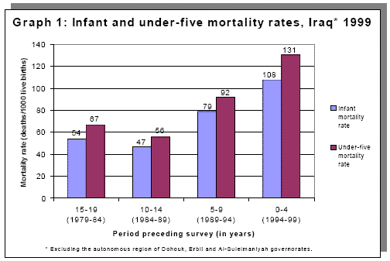
Тихи убица?

Slide 16
Економске санкције и морал
Позитивно становиште: алтернатива рату
Негативно становиште: неселективне, пандан опсади
„Паметне санкције“ – блокада рачуна, забрана издавања виза, ембарго на стратешке секторе...

Slide 17
Војин Димитријевић, Радослав Стојановић, Међународни односи, Службени лист СРЈ, Београд, 1996
Elisabetta Brighi and Christopher Hill, “Implementation and Behaviour”, in: Steve Smith, Amelia Hadfield, Tim Dunne, Eds., Foreign Policy – Theories, Actors, Cases, Oxford University Press, New York, 2008, pp. 117- 135.
Brian C. Schmidt, “The Primacy of National Security”, in: Steve Smith, Amelia Hadfield, Tim Dunne, Eds., Foreign Policy – Theories, Actors, Cases, Oxford University Press, New York, 2008, pp. 155-169.
Michael Mastanduno, “Economic Statecfart”, in: Steve Smith, Amelia Hadfield, Tim Dunne, Eds., Foreign Policy – Theories, Actors, Cases, Oxford University Press, New York, 2008, pp. 171- 187.
Charles W. Kegley, Jr., Eugene R. Wittkopf, American Foreign Policy – Pattern and Process, Wadsworth, California, 2003, Sixth Edition
Michael Cox, Doug Stokes, Eds, U.S. Foreign Policy, Oxford University Press, New York, 2008

Slide 18
Хвала на пажњи!
Питања?

